Slide 1
НОВА ОСВІТНЯ ПРОГРАМА
Альтернативна програма
формування культури інженерного мислення в дошкільників
“STREAM-освіта, або Стежинки у Всесвіт”
Едьютейнмент : навчання як розвага

Slide 2
Едьютейнмент: нові методи навчання для «нових» дітей
Сучасні діти відрізняються від малюків двадцятирічної давнини. Вони інші, бо сучасний світ переповнений інформацією, яка ллється на них з різних джерел, інколи навіть мимо волі. Мозок їх працює по-іншому, не так як у нас. Тому не дивно, що вихованці не
сприймають інколи традиційні методи та прийоми навчання, їм важко зосередитися на певному виді діяльності. Діти не повинні підлаштовуватися під старі рамки. Це нам, дорослим, потрібно знаходити альтернативні шляхи для розв’язання навчальних завдань.
Найкращих результатів можна досягти, коли навчання приносить задоволення і дітям, і педагогам.

Slide 3
Едьютейнмент – це новий термін, який об’єднує два слова: education + entertainment (навчання+розвага). Ця нова освітня технологія поєднує в собі розважальні прийоми, методи інтерактивного й активного навчання, мотивацію до пізнання та взаємодії.
К.Крутій виділяє два різновиди едьютейнменту:
Активний:
коли сам процес навчання розглядається як розвага, причому інформація або
навички можуть засвоюватися з різних джерел.
Пасивний:
коли йдеться про спосіб передачі інформації та навичок дітям, не дуже
вмотивованим до навчання;

Slide 4
Порівняльна таблиця різних підходів до організації навчання дошкільників
( упорядковано К.Крутій )
Критерії порівняння | Ігрова діяльність | Елементи навчальної діяльності | Едьютейнмент
За ініціативою організатора | Організована дитиною | Організована дорослим | Ініціаторами можуть бути дорослий і дитина
За систематичністю | Безсистемна | Подання матеріалу систематичне | Може бути як систематичним, так і безсистемним
За регламентацією в часі | Нерегламентована в часі | Регламентована в часі | Може бути або не бути Регламентованою в часі
За результатом | Засвоєння та формування дій,умінь , навичок Моральна вихованість Інтелектуальний і фізичний розвиток Якісні зміни у психіці дитини | Засвоєння знань, умінь і навичок Психічний розвиток дитини (пізнавальна сфера) Вихованість | Засвоєння вмінь і навичок Оволодіння інформацією з різних джерел, обраних як дорослим, так і дитиною. Всебічний розвиток дитини.

Slide 5
Базові принципи, на яких ґрунтується едьютейнмент:
- принцип системності (заняття зберігають основні компоненти, особлива увага надається меті заняття)
- принцип діяльності (вихователь лише організатор процесу активного « відкриття» знань
дитиною)
- принцип безперервності (результат діяльності на кожному попередньому етапі забезпечує початок наступного)
- принцип мінімаксу ( дітям пропонуються максимальні можливості освітньої діяльності, які забезпечуються мінімумом докладання зусиль)
- принцип домінанти (перевага надається одному виду діяльності , інші - як допоміжні)
- принцип варіативності (використання як традиційних, так і сучасних засобів навчання)
- принцип психологічної комфортності (кожна дитина знаходиться в зоні комфорту,
співпрацює як з однолітками, так і з педагогами в доброзичливій атмосфері)

Slide 6
Особливості едьютейнменту
Неформальна обстановка й позитивна атмосфера
Відсутність жорстких меж і суворих заборон.
Мінімальний контроль з боку дорослого.
Урахування індивідуальних темпів діяльності.
Гарантія досягнення конкретного результату.
Можливість активно спілкуватися, взаємно збагачуватися знаннями.
Підтримка пізнавального інтересу.
Отримання освітньої продукції.
Комплексне застосування дидактичних засобів навчання.

Slide 7
Інтегроване заняття з використанням едьютейнту з старшими дошкільниками
«У ПОШУКАХ СКАРБІВ»
Мета заняття: збагачувати уявлення дітей про світ навколишніх предметів, ознайомити дітей з життям та звичаями народу індіанців; поширювати знання дітей про одну з основних складових при­роди — повітря; вчити за ознаками , за допомогою дослідів визначати властивості повітря, формувати уявлення про взаємозв'язки у природі( Повітря, вогонь, вода, земля); удосконалювати знання дітей про обєкти живої та неживої природи та їхні ознаки; розвивати дрібну моторику рук , орієнтацію в просторі, рухову активність під час заняття. Викликати позитивні емоції під час ігор;виховувати дбайливе ставлен­ня до всього живого.

Slide 8
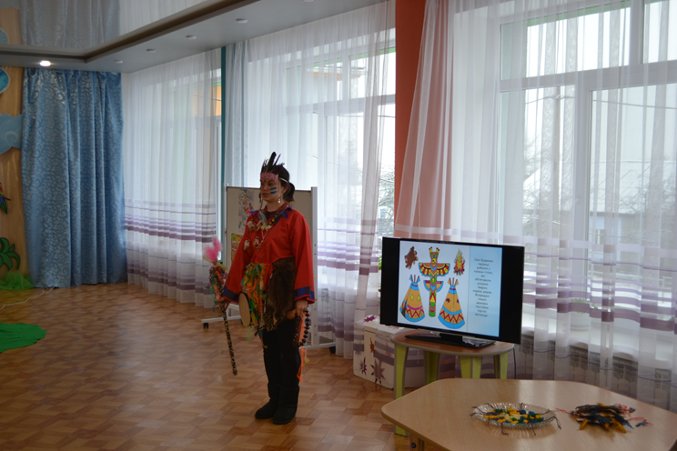
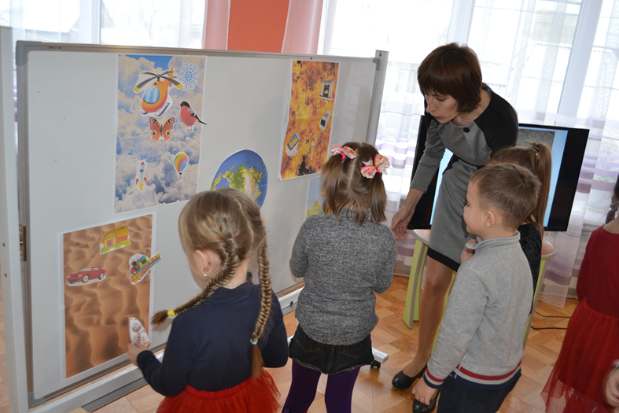
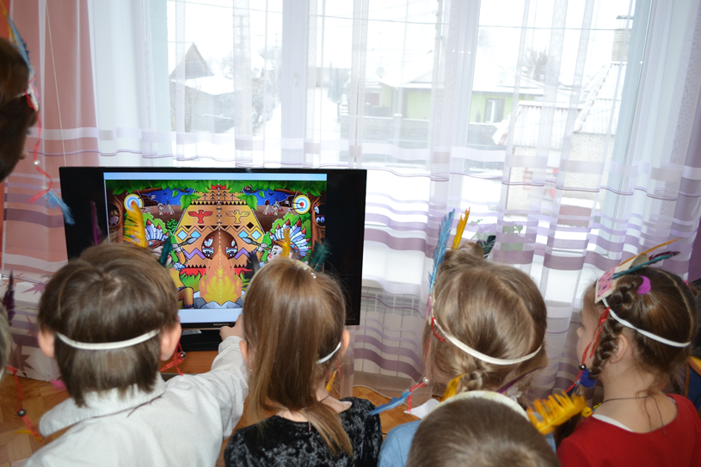
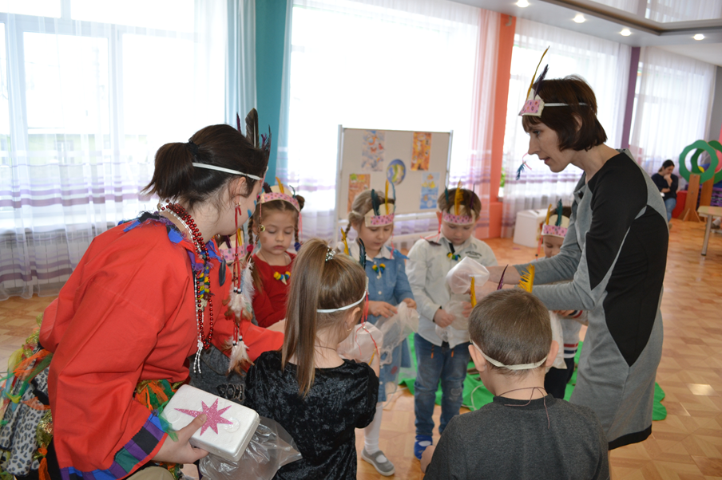
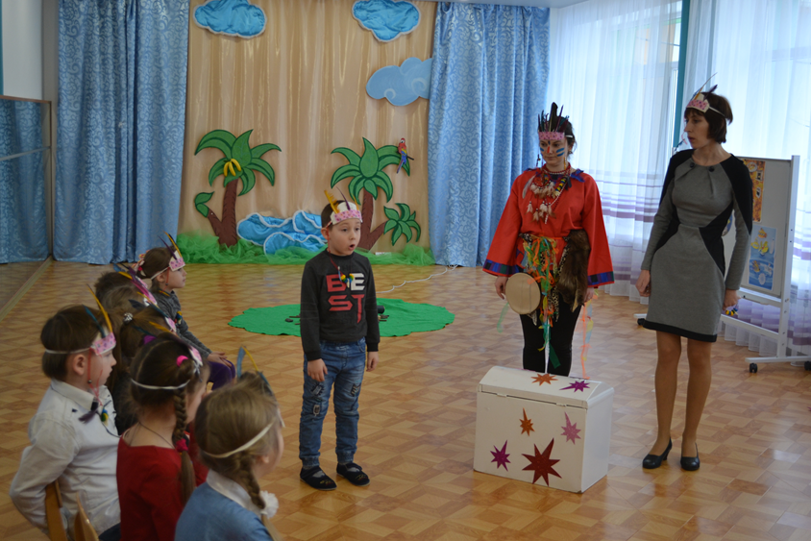
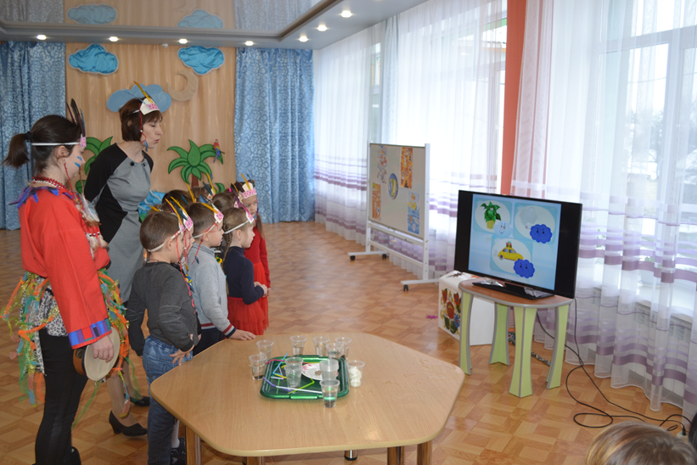
Змістова спрямованість
Ознаки традиційного заняття:
Односпрямоване
Ознаки інтегрованого заняття:
Різноспрямоване
Змістова спрямованість: різноспрямоване

Slide 9
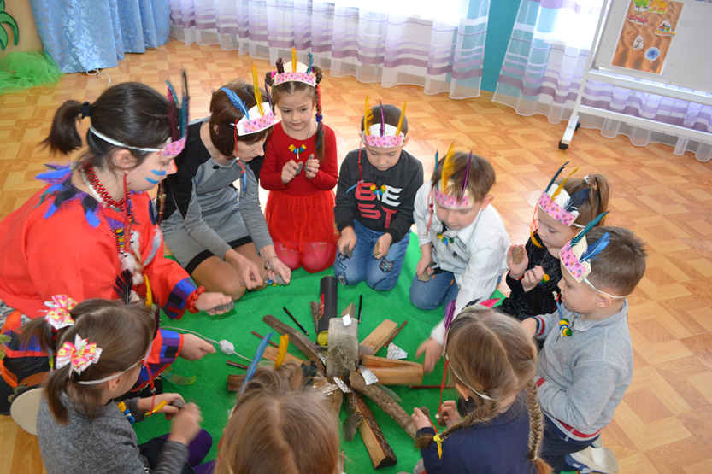
Мета
Ознаки традиційного заняття:
Формування та розвиток знань, умінь і навичок
Ознаки інтегрованого заняття:
Збагачення досвіду пізнання
Діти пізнали як можна добути вогонь, побачити повітря, що потрібно для того, щоб перетворитись на індіанця, пізнали, що для того щоб викликати дощ, раніше та зараз можна вдаватись до певних обрядів

Slide 10
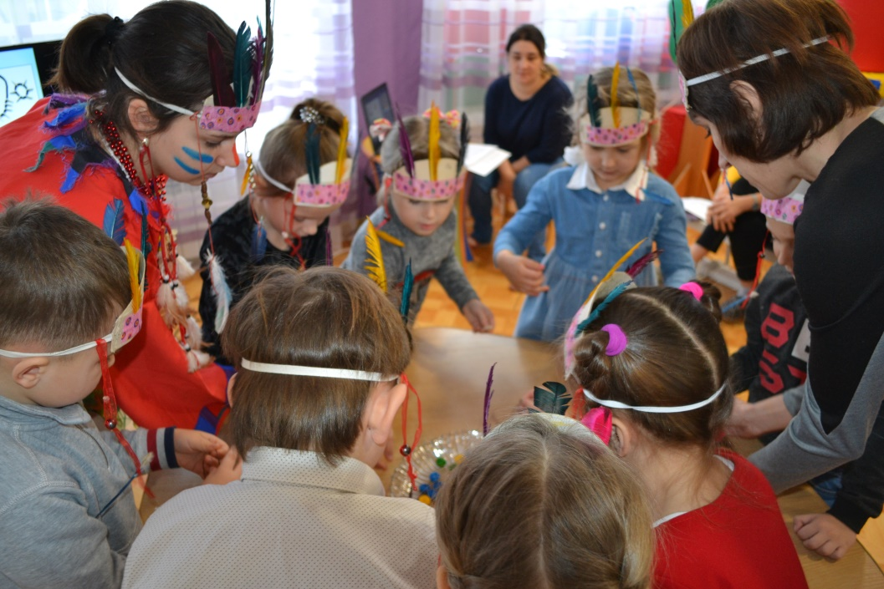
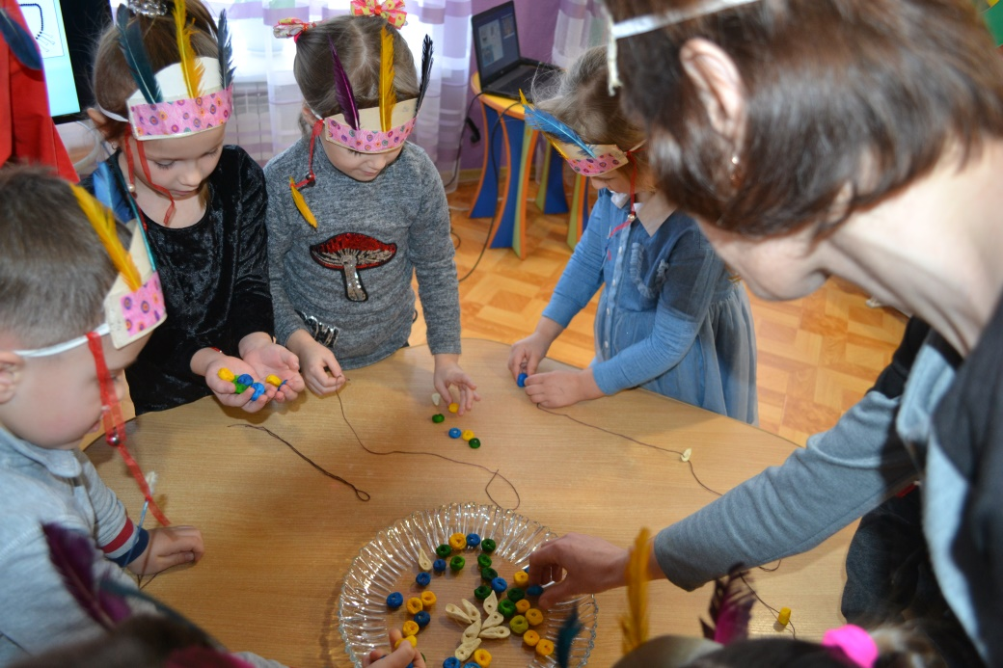
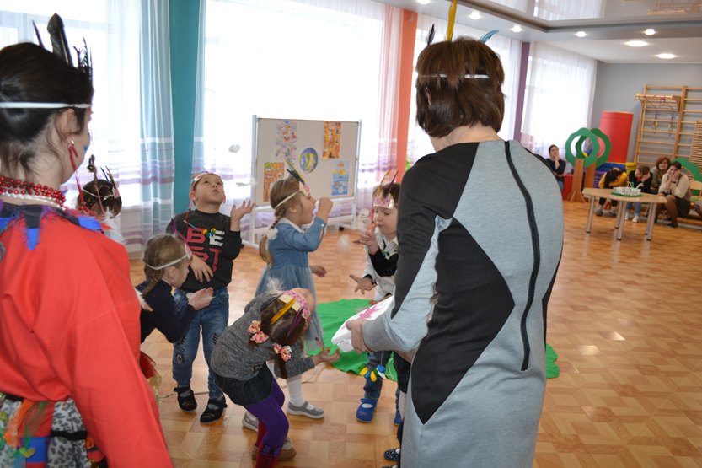
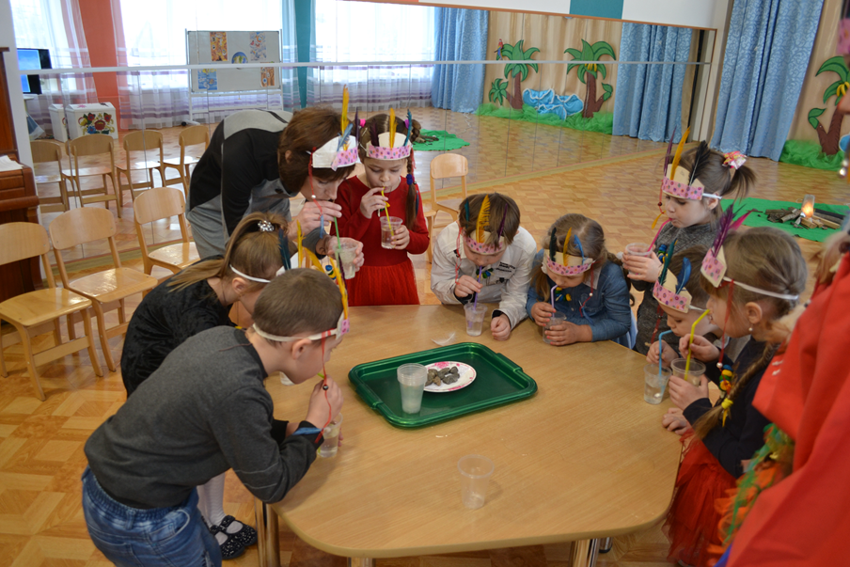

Slide 11
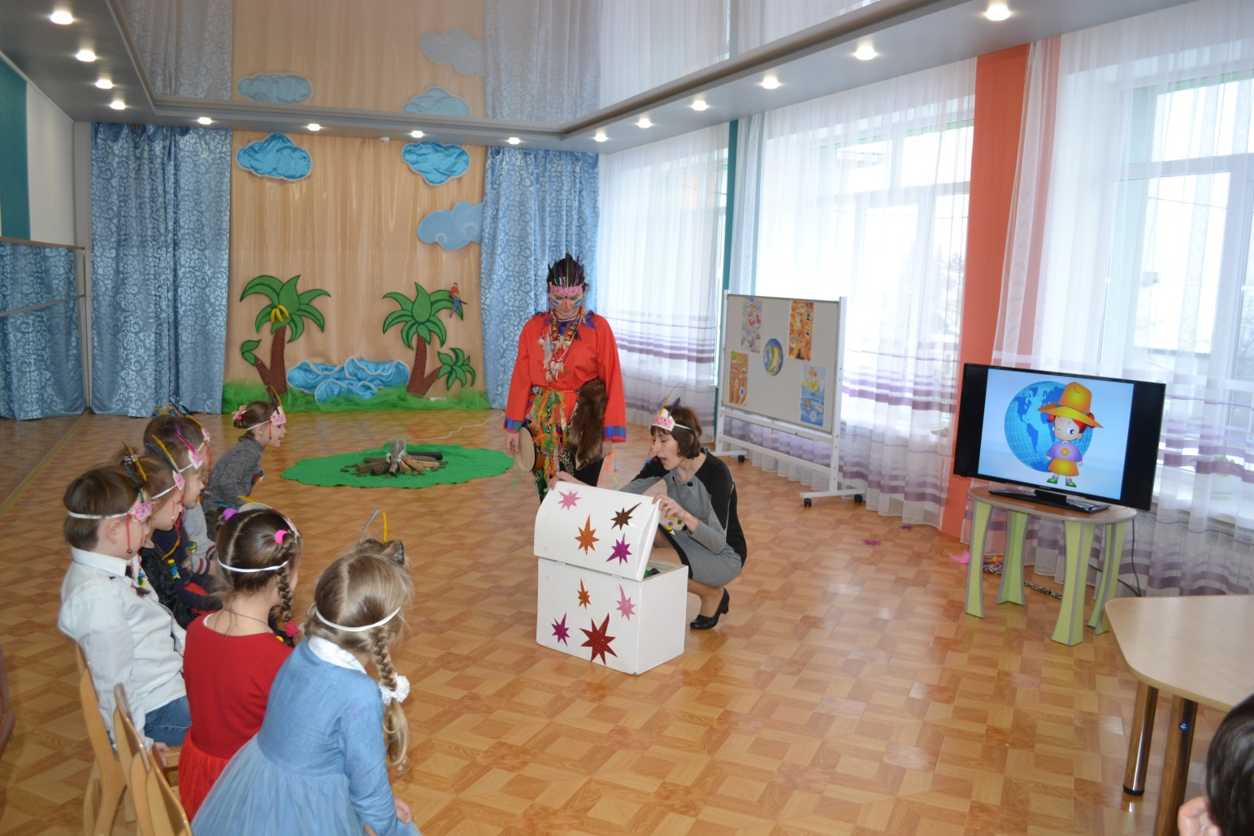
Тема
Ознаки традиційного заняття:
Не принципова
Ознаки інтегрованого заняття:
Є стрижнем інтеграції змісту
Стрижнем інтеграції було пошук скарбів природи

Slide 12
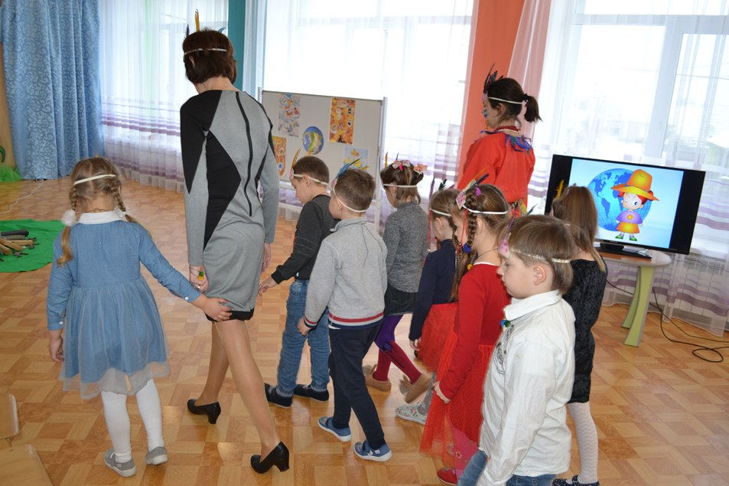
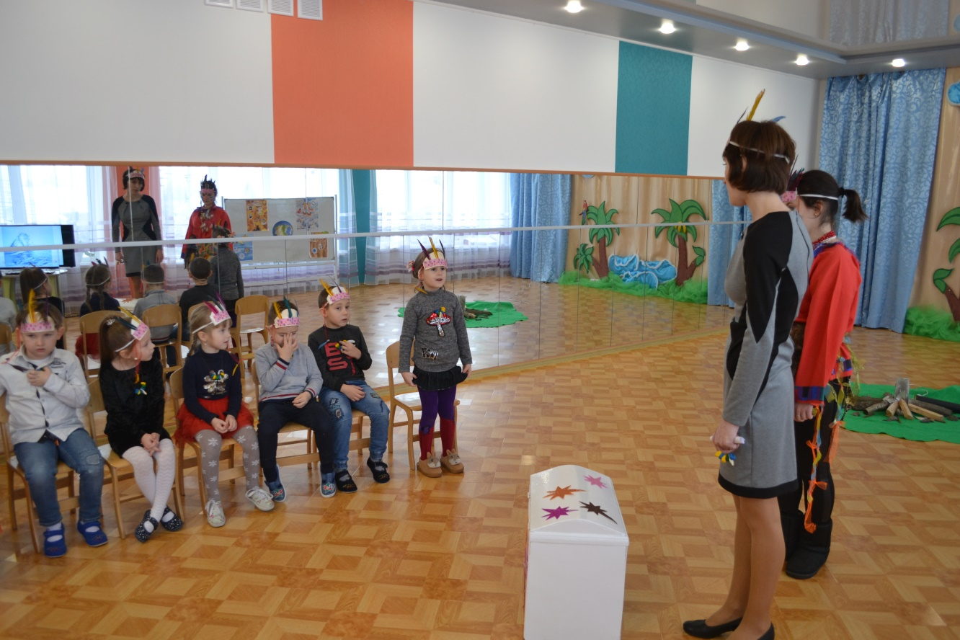
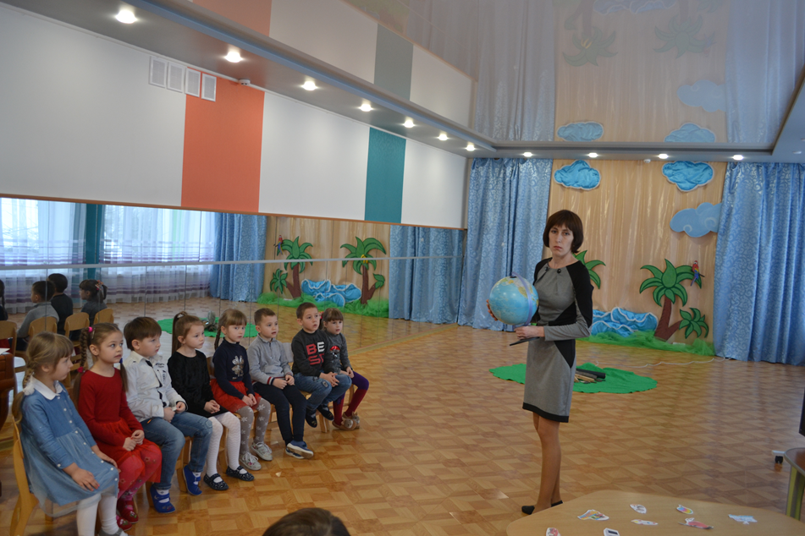
Структура
Ознаки традиційного заняття:
Чітко визначена, жорстока
Ознаки інтегрованого заняття:
Гнучка
Структура гнучка. Тому,що один навчальний предмет
плавно переходив у інший

Slide 13
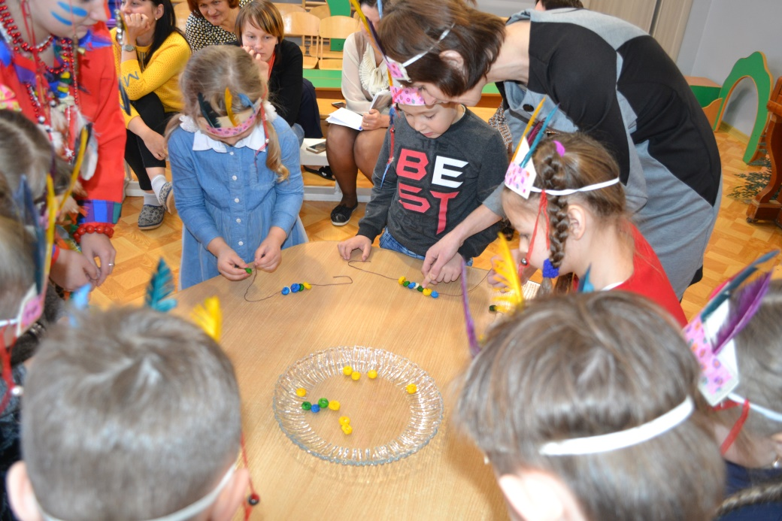
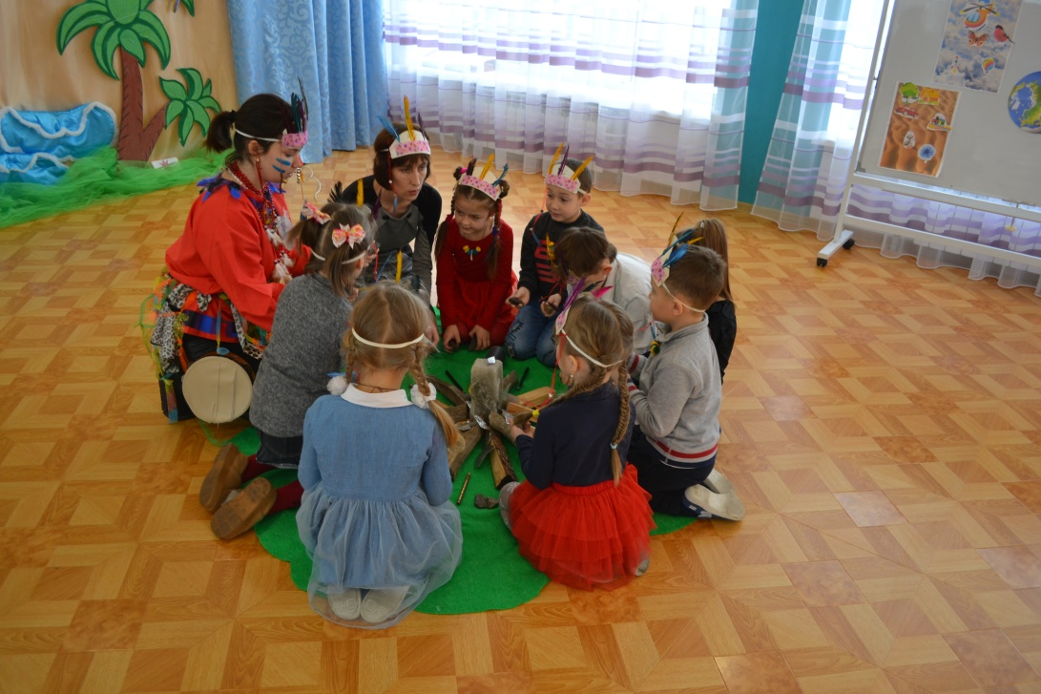
Модель взаємодії дорослого і дитини
Ознаки традиційного заняття:
Центрована на дорослому
Ознаки інтегрованого заняття:
Партнерська
Модель взаємодії дорослого і дитини – партнерська.
Діяльність двох і більше учасників освітнього процесу під час вирішення освітніх завдань на одному просторі і один і той же час

Slide 14
Провідна ідея
Ознаки традиційного заняття: Як правило не усвідомлюється дітьми
Ознаки інтегрованого заняття:
Визначальна ( стрижнева, смислоутворювальна) в організації навчально – пізнавальної діяльності
Провідна ідея
Визначальна ( стрижнева, смислоутворювальна) в організації навчально – пізнавальної діяльності. Грунтується на одній головній діяльності, ідеї (понятті, явищі), яка є стрижнем заняття .Усе інше лише допомагає глибше зрозуміти головний зміст заняття.

Slide 15
Способи організації
Ознаки традиційного
Фронтальні, підгрупові
Ознаки інтегрованого заняття:
Варіативні заняття в межах одного
Способи організації варіативні: колективні, групові, індивідуально-групові, робота в парах та мікрогрупах
Стиль взаємодії
Ознаки традиційного
Суб'єкт - об'єктний
Ознаки інтегрованого заняття:
Суб'єкт - суб'єктний
Стиль взаємодії
Суб'єкт - суб'єктний
Дитина – суб'єкт діяльності і процесу пізнання

Slide 16
Провідний метод
Ознаки традиційного
Переважно дидактичні засоби
Ознаки інтегрованого заняття:
Спільна пізнавальна і творча діяльність педагога та дітей на основі широкого спектра засобів
Були використані ІКТ, дидактичні ігри досліди
Засоби навчання
Ознаки традиційного
Пояснювально - ілюстративні
Ознаки інтегрованого заняття:
Проблемні, інтерактивні
Інтерактивні . Перевтілення. Моделювання проблемних ситуацій: «А що було б, якби…?», «ігри-імітації) Інтелектуальні розминки тематичні діалоги, полілог тощо.

Slide 17
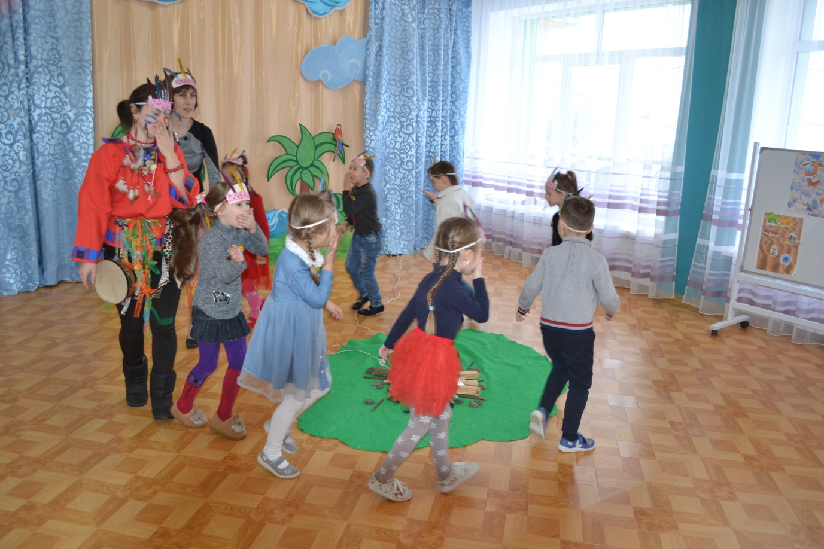
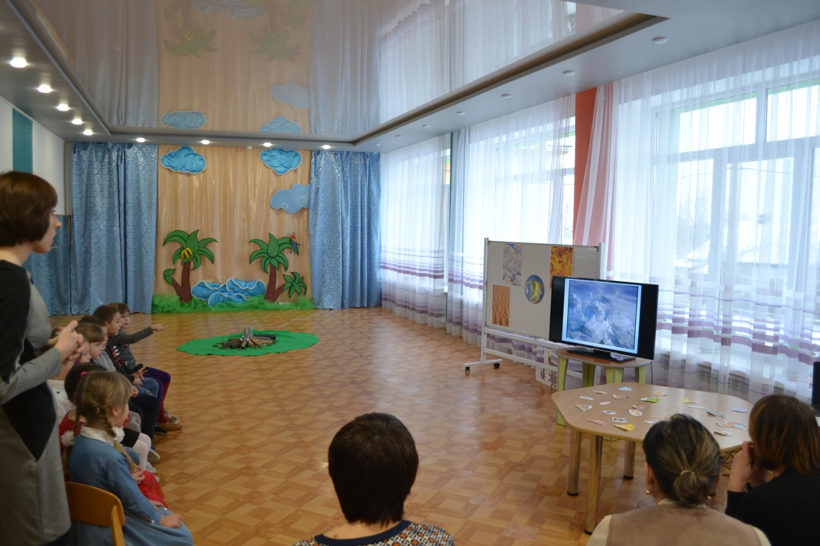

Slide 18
Для дитини дошкільного віку головне – це діяти, стати безпосереднім суб’єктом гри. А діють наші малята по-різному, тому і не схожі один на одного. Підлаштуватись під потребу дитини - саме ця вимога до самого себе має стати основною в діяльності сучасного вихователя. Тільки дух пошуку і досліду можуть пробудити в дитині радість пізнання. Дати дитині відчути радість відкриття з власного досвіду - це надати можливість відчути жагучу потребу в нових знаннях. Таким чином, вихователь і діти стають активними учасниками захоплюючого дійства - квесту у пошуках знань.
Отже, едьютейнмент - не просто навчання та розвага, це залучення , навчання і захоплення за допомогою різноманітних дидактичних засобів та з урахуванням психологічних потреб дітей.

